Slide 1


BOTO3를 이용한 EC2제어
(7.31.2020 / DCLAB Seminar)
오지영
Notes:
이번주에는 BOTO3를 이용하여 EC2를 제어해보았습니다

Slide 2
0. Contents
7.10.2020 / DCLAB Seminar
BOTO3
1.1 BOTO3란
1.2 EC2제어
Notes:
Boto3가 무엇인지 말씀드리고 ec2제어한 모습을 보여드리겠습니다

Slide 3
1. BOTO3란?
7.10.2020 / DCLAB Seminar
BOTO?
Python용 AWS SDK로 Python 애플리케이션, 라이브러리 또는 스크립트를 Amazon S3, Amazon EC2, Amazon DynamoDB 등 AWS 서비스와 쉽게 통합할 수 있음
BOTO의 기능
리소스 API: Client API, 기본 HTTP API작업에 일대일 매핑을 제공하며, 명시적인 네트워크 호출을 숨기지 만 대신 속성에 액세스학고 작업을 수행하도록 리소스 객체 및 리소스 모음을 제공함
최신의 일관성 있는 인터페이스: ‘Client’ 및 ‘Resource’인터페이스에는 AWS API를 설명하는 JSON모델에서 동적으로 생성된 클래스가 있어, 이를 통해 AWS는 모든 지원서비스 전체 에 일관성이 높고 매우 빠른 업데이트를 제공함
3. waiters: AWS리소스에서 사전에 정의된 상태 변화를 자동으로 폴링하는 “Waiters”가 포함되어 있음
Notes:
Boto란 Python용 AWS SDK로 Python 애플리케이션, 라이브러리 또는 스크립트를 Amazon S3, Amazon EC2, Amazon DynamoDB 등 AWS 서비스와 쉽게 통합할 수 있고, boto의 기능은 리소스 api, 최신의 일관성 있는 인터페이스, waiters가 있습니다.

Slide 4
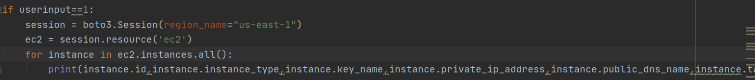
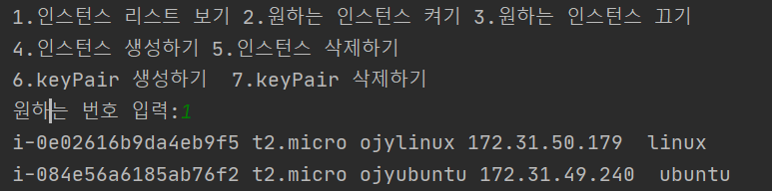
1. BOTO3란?
7.10.2020 / DCLAB Seminar
BOTO3를 이용한 EC2 제어
1. 인스턴스 리스트 보기
Notes:
그 boto3를 이용하여 ec2를제어해보았습니다.
저는 인스턴스 리스트,인스턴스 켜기,인스턴스 끄기,인스턴스 생성 및 삭제, keypair 생성 및 삭제등을 해보았는데 java보다 구현하기 훨씬 간단합니다
먼저 인스턴스 리스트 보기 입니다. Boto3를 이용하여 ‘ec2’에 대한 리소스를 받고 인스턴드들을 출력하면 기존에 가지고 있었던 인스턴스들이 출력됩니다

Slide 5
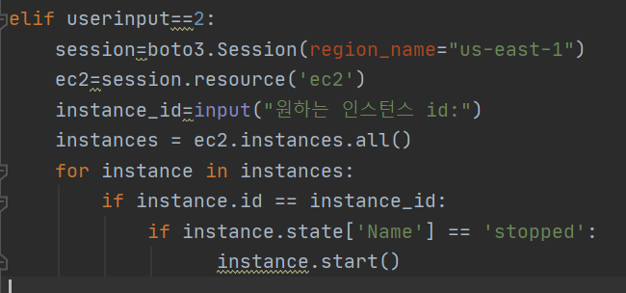
1. BOTO3란?
7.10.2020 / DCLAB Seminar
2. 원하는 인스턴스 켜기
Notes:
다음으로 원하는 인스턴스 켜기 입니다 원하는 인스턴스 id를 넣고 그 인스턴스가 상태가 stop일 경우 running 을 하게 합니다

Slide 6
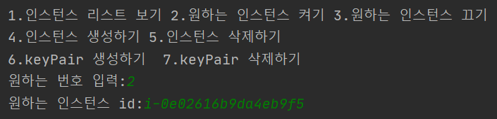
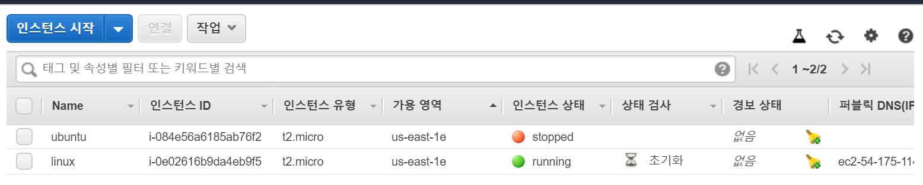
1. BOTO3란?
7.10.2020 / DCLAB Seminar
2. 원하는 인스턴스 켜기
Notes:
그에 대한 결과로 해당 인스턴스 id 의 상태가 running이 되신것을 볼 수 있습니다

Slide 7
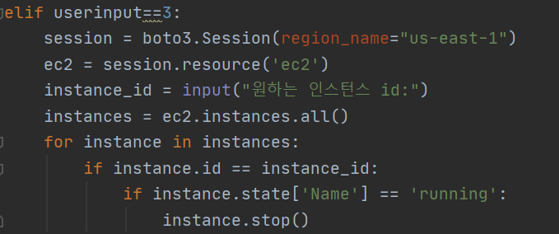
1. BOTO3란?
7.10.2020 / DCLAB Seminar
3. 원하는 인스턴스 끄기
Notes:
인스턴스 켜기와 마찬가지로 원하는 인스턴스 id를 찾아 해당 인스턴스가 run일 경우 stop을 해줍니다

Slide 8
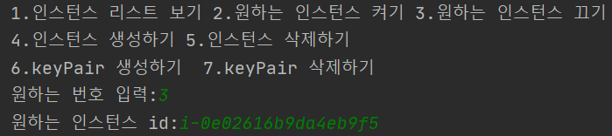
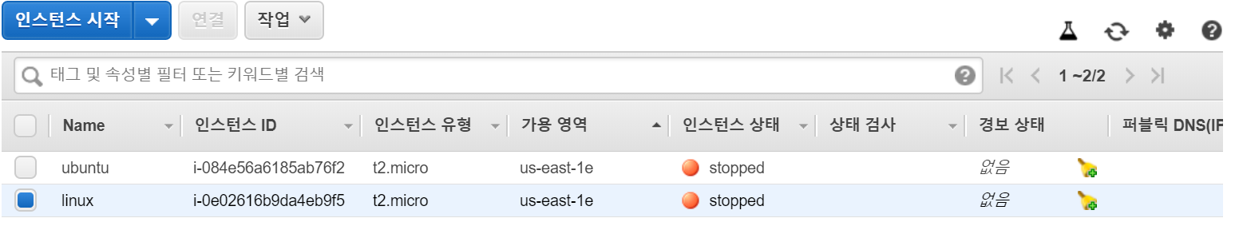
1. BOTO3란?
7.10.2020 / DCLAB Seminar
3. 원하는 인스턴스 끄기
Notes:
아까 돌아갔던 인스턴스가 stopped상태로 변한걸 볼 수 있습니다

Slide 9
1. BOTO3란?
7.10.2020 / DCLAB Seminar
4. 인스턴스 생성하기
Notes:
인스턴스 생성은 create_instance안에 instance id, 몇 개의 인스턴스를 생성할 것인지, instance type,keyname등을 씁니다

Slide 10
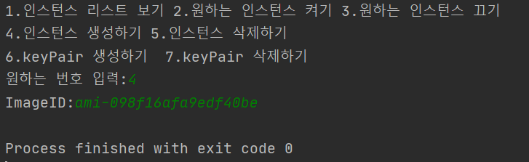
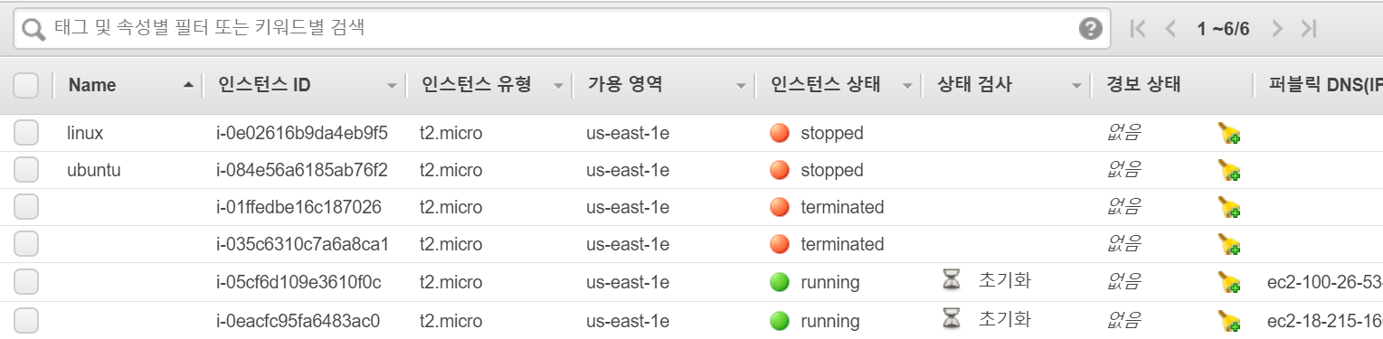
1. BOTO3란?
7.10.2020 / DCLAB Seminar
4. 인스턴스 생성하기
Notes:
여기서 사용한 image는 IMAGE-id가 이러한 maxvalue로 지정한 2개의 인스턴스가 생성된것을 볼 수 있습니다.

Slide 11
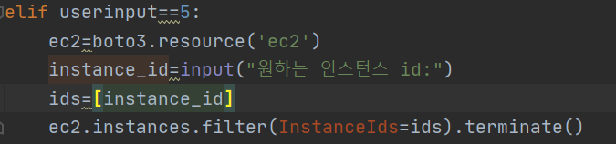
1. BOTO3란?
7.10.2020 / DCLAB Seminar
5. 인스턴스 삭제하기
Notes:
다음은 인스턴스 삭제인데요 원하는 인스턴스 id를 넣고 해당 id에 대한 인스턴스를 찾아 terminate시킵니다

Slide 12
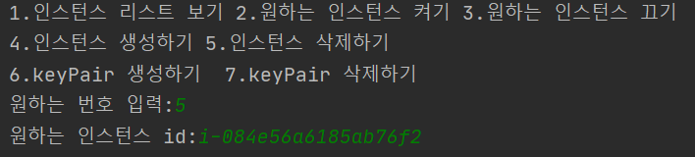
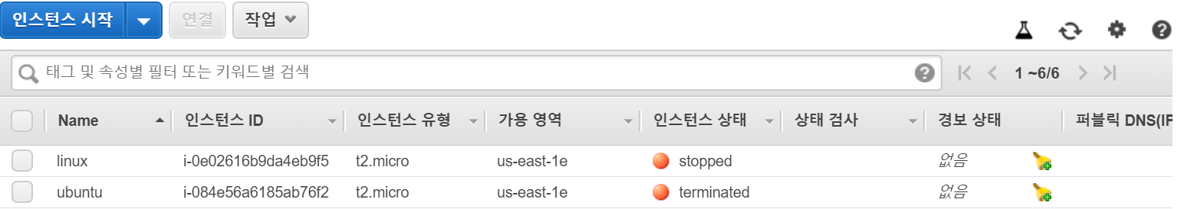
1. BOTO3란?
7.10.2020 / DCLAB Seminar
5. 인스턴스 삭제하기
Notes:
해당 id에 대한 인스턴스 상태가 terminate로 나온것을 보실 수 있습니다

Slide 13
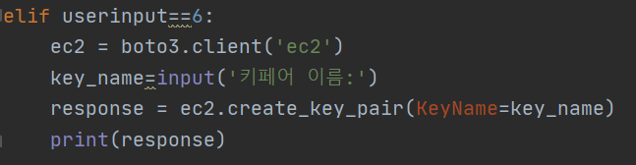
1. BOTO3란?
7.10.2020 / DCLAB Seminar
6. 키페어 생성하기
Notes:
다음은 키페어 생성입니다. 키페어이름을 넣고 create하면

Slide 14
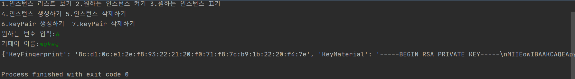
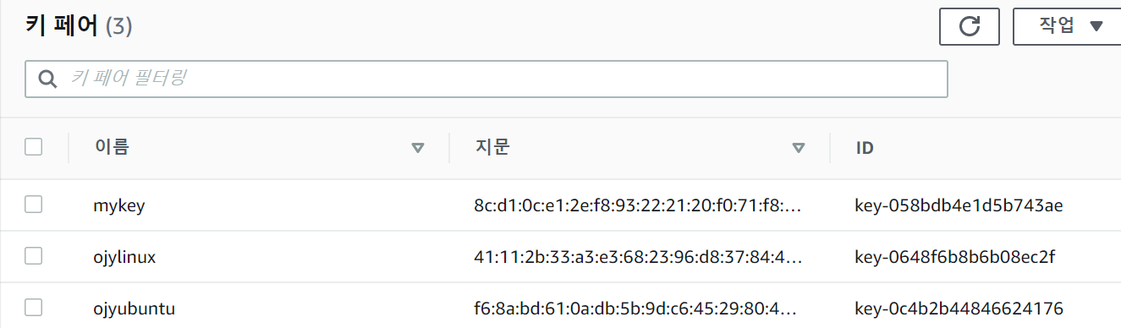
1. BOTO3란?
7.10.2020 / DCLAB Seminar
6. 키페어 생성하기
Notes:
인스턴스안에 키페어가 추가된것이 보입니다

Slide 15
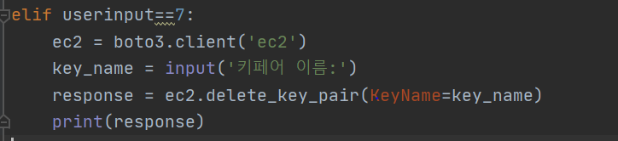
1. BOTO3란?
7.10.2020 / DCLAB Seminar
7. 키페어 삭제하기
Notes:
그리고 똑같이 delete함수를 써주면

Slide 16
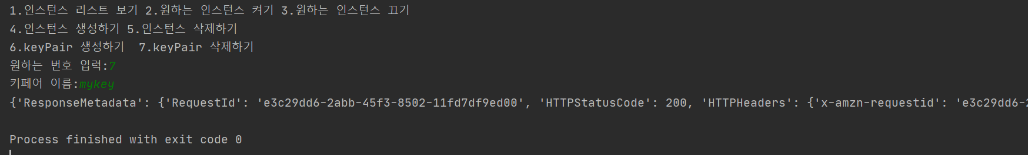
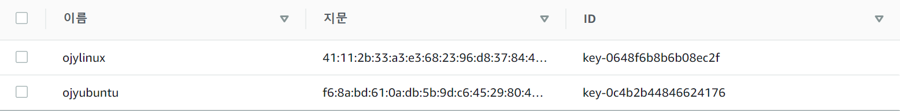
1. BOTO3란?
7.10.2020 / DCLAB Seminar
7. 키페어 삭제하기
Notes:
아까 만들어졌던 key페어가 사라진 모습을 보실 수 있습니다

Slide 17
3. END
END

